Slide 1
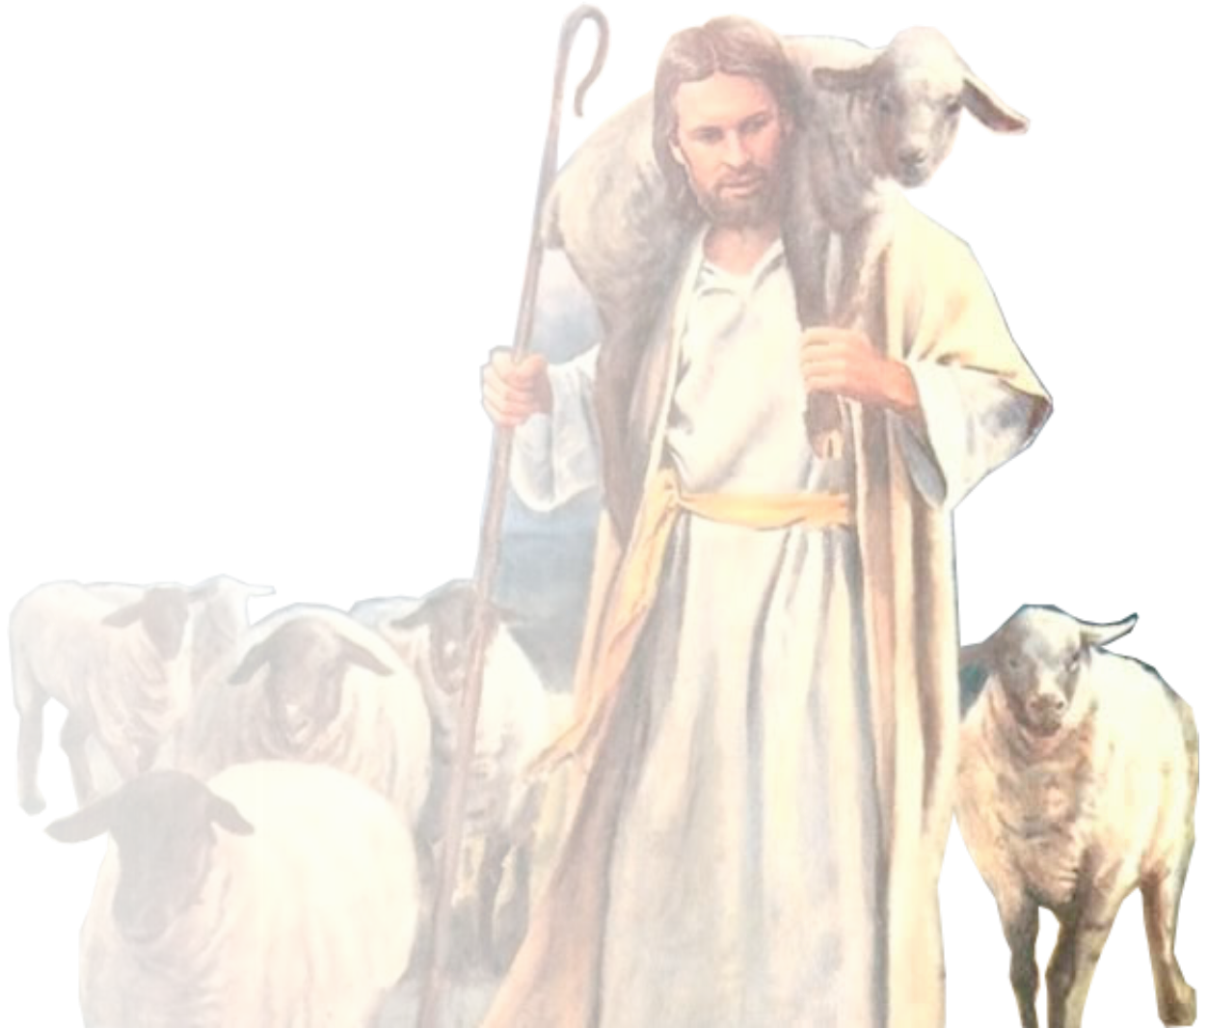
TEMAS EN EL
EVANGELIO DE
JUAN
IV Trimestre
Lección 4
TESTIGOS DE CRISTO COMO MESÍAS

Slide 2
TEMAS EN EL EVANGELIO DE
JUAN
“Le respondió Jesús: De cierto, de cierto te digo que el que no nace de agua y del Espíritu no puede entrar en el reino de Dios” (Jn. 3: 3).
Pr. Enoc Ruiz Ginez

Slide 3
TEMAS EN EL EVANGELIO DE
JUAN
En 1964, ocurrió el trágico asesinato de Kitty Genovese, en Nueva York. Ella fue atacada una madrugada cerca de su hogar. Según los informes, mas de 30 personas vieron lo que sucedía desde la ventana de sus casas, pero no hicieron nada. Lo cierto es que los testigos no quisieron actuar.
Esta historia deja una lección. No es suficiente ser testigo, es necesario actuar.
Al repasar la lección de esta semana, a diferencia de los testigos de Kitty, veremos el testimonio de Juan el bautista, los primeros discípulos de Jesús Andrés, Felipe, y un testigo inesperado el fariseo Nicodemo.
Pr. Enoc Ruiz Ginez

Slide 4
TEMAS EN EL EVANGELIO DE
JUAN
¿Qué debo saber?
1.
JUAN EL BAUTISTA
2.
ANDRÉS Y FELIPE
3.
NICODEMO
Pr. Enoc Ruiz Ginez

Slide 5
TEMAS EN EL EVANGELIO DE
JUAN
¿Qué debo saber?
1.
JUAN EL BAUTISTA
Dentro de la introducción del prologo, aparece ‘Juan el bautista’. A quien los líderes religiosos enviaron a preguntar “¿Quién eres tú?” (Jn 1: 19).
¿Qué expectativas tenían los líderes judíos sobre Juan el bautista?
Pr. Enoc Ruiz Ginez

Slide 6
TEMAS EN EL EVANGELIO DE
JUAN
¿Qué debo saber?
1.
JUAN EL BAUTISTA
Juan fue un enviado de Dios para dar testimonio de la luz y preparar el camino de Jesús (Jn 1: 6, 7 y 23). Él testificó que Jesús es el Mesías (Jn 1: 32 - 34).
Pr. Enoc Ruiz Ginez

Slide 7
TEMAS EN EL EVANGELIO DE
JUAN
¿Qué debo saber?
1.
JUAN EL BAUTISTA
Dios deseaba que los judíos comprendieran la naturaleza y la obra del mesías, por eso Juan llama a Jesús “el cordero de Dios que quita el pecado del mundo” (Jn 1: 29).
¿Qué concepto tenían los judíos sobre el Mesías?
Pr. Enoc Ruiz Ginez

Slide 8
TEMAS EN EL EVANGELIO DE
JUAN
¿Qué debo saber?
1.
JUAN EL BAUTISTA
Jesús vino para restablecer la relación entre Dios y su pueblo ( ver Mar 10: 45; Rom 5: 6; 1 Ped 2: 24), y no para sentarse en un trono humano y exaltar a la nación judía.
Pr. Enoc Ruiz Ginez

Slide 9
TEMAS EN EL EVANGELIO DE
JUAN
¿Qué debo saber?
2.
ANDRÉS Y FELIPE
Dos discípulos (Jn 1: 35), al oír la declaración de Juan el Bautista “Este es el cordero de Dios” (v. 36), dejaron a Juan para seguir a Jesús.
Pr. Enoc Ruiz Ginez

Slide 10
TEMAS EN EL EVANGELIO DE
JUAN
¿Qué debo saber?
2.
ANDRÉS Y FELIPE
Andrés, uno de los que siguió a Jesús luego de pasar el día con Jesús encontró a su hermano Simón y compartió experiencia (Jn 1: 40 - 41), luego lo llevó a Jesús (v. 42).
Pr. Enoc Ruiz Ginez

Slide 11
TEMAS EN EL EVANGELIO DE
JUAN
¿Qué debo saber?
2.
ANDRÉS Y FELIPE
Felipe luego de pasar con Jesús, encontró a Natanael y testificó (Jn 1: 43 - 45), Natanael respondió con cierto prejuicio, por lo que Felipe le dijo: “ven y ve” (v. 46).
Pr. Enoc Ruiz Ginez

Slide 12
TEMAS EN EL EVANGELIO DE
JUAN
¿Qué debo saber?
2.
ANDRÉS Y FELIPE
La amistad de Natanael con Felipe era más fuerte que sus prejuicios por lo que fue a ver a Jesús y su vida cambió al descubrir que Jesús lo conocía sin haberlo visto (Jn 1: 47).
Andrés y Felipe son modelos de testificación, contaron a otros sin temor al rechazo o la incredulidad.
Pr. Enoc Ruiz Ginez

Slide 13
TEMAS EN EL EVANGELIO DE
JUAN
¿Qué debo saber?
3.
NICODEMO
Nicodemo era un maestro respetado en Israel y un acaudalado miembro del Sanedrín (Jn 1: 1).
Intrigado por las obras de Jesús fue a buscarlo de noche.
Pr. Enoc Ruiz Ginez

Slide 14
TEMAS EN EL EVANGELIO DE
JUAN
¿Qué debo saber?
3.
NICODEMO
Nicodemo reconocía que las obras de Jesús eran una señal de su origen divino “Nadie puede hacer estas señales que tú haces” (Jn 3: 2), pero no lo reconocía como el Cristo.
Pr. Enoc Ruiz Ginez

Slide 15
TEMAS EN EL EVANGELIO DE
JUAN
¿Qué debo saber?
3.
NICODEMO
Jesús que conoce el corazón de cada persona, vio el deseo de Nicodemo y fue directamente al asunto, y le dijo “el que no nace de nuevo no puede ver el reino de Dios” (Jn 3: 3).
¿Por qué crees que Jesús le dijo eso?
¿Para un judío quien debía convertirse?
Pr. Enoc Ruiz Ginez

Slide 16
TEMAS EN EL EVANGELIO DE
JUAN
¿Qué debo saber?
3.
NICODEMO
La entrevista nocturna de Nicodemo con Jesús no produjo sus frutos inmediatos, sino hasta después de la muerte de Jesús.
“Vino también Nicodemo, el que antes había visto a Jesús de noche, trayendo un compuesto de mirra y de aloes, como cien libras” (Jn 19: 39).
Pr. Enoc Ruiz Ginez

Slide 17
EL LIBRO DE
SALMOS
¿Qué debo sentir?
¿Cuál es la razón por el que Dios llama a los creyentes a testificar al mundo?
¿Qué motivos tuvieron Andrés y Felipe para testificar de Jesús?
¿Cuál sería la aplicación del texto ‘el que no nace de nuevo no puede ver el reino de Dios’ si uno ya es bautizado?
Pr. Enoc Ruiz Ginez

Slide 18
EL LIBRO DE
SALMOS
¿Qué debo hacer?
DECIDE testificar mas de lo que Dios ha hecho y esta haciendo en tu vida.
COMPARTE con otros lo que has aprendido de la lección de esta semana.
NO DEJES de fortalecer el hábito de leer cada día tu Biblia y tu lección.
Pr. Enoc Ruiz Ginez

